Slide 1
Standard « Dessertes pour le transport de bois » V2

Slide 2





Origine du besoin : NaviForest T1&T2
2

Slide 3

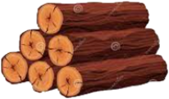






Rappel des objectifs initiaux du projet NaviForest
D 12
Permettre la production et le partage des informations utiles au transport de bois
→ Améliorer la compétitivité de la filière Forêt-Bois française
55 tonnes
N 134
N 134
Itinéraire dérogatoire au code de la route en termes de tonnage pour le transport de bois
(itinéraire bois ronds)
Scierie
Papeterie
Chaufferie
Institut national de l’information géographique et forestière

Slide 4

Tranche 1 & 2 du projet NaviForest (2018 - 2020) (2022 - 2023)
Inventaire des bases dessertes régionales existantes
Création sous l’égide du CNIG d’un standard national de données « Dessertes pour le transport de bois »
Numérisation des arrêtés préfectoraux « Itinéraires bois ronds »
Création de la Base nationale métier « Dessertes pour le transport des bois » + intégration de 143 000 km d’itinéraires bois rond + dessertes PACA + dessertes départementales sur Grand Est
Développement d’un site web collaboratif + application mobile NaviForest
naviforest.ign.fr
Institut national de l’information géographique et forestière
4

Slide 5
Loi incendie de juillet 2023
Loi visant à renforcer la prévention et la lutte contre l’intensification et l’extension du risque incendie
Art. L. 153-9. – […] II. – Chaque département établit et met à jour, au moins tous les cinq ans, une carte des voies d’accès aux ressources forestières, des voies de défense des bois et forêts contre l’incendie et des points d’eau. Cette carte est mise à disposition gratuitement et librement sous une forme dématérialisée, sur un portail national commun au plus tard le 1er janvier 2026
Décret d’application du 29/03/2024
Article 4 : […] « Art. D. 153-26.-La carte prévue par le II de l'article L. 153-9, établie par chaque département, affiche les informations relatives en particulier à la localisation et aux caractéristiques des dessertes forestières, des points d'eau et des pistes utilisables à des fins de défense contre l'incendie.
« Un arrêté du ministre chargé de l'agriculture définit des normes cartographiques en vue d'assurer l'harmonisation nationale des cartes départementales. »
Arrêté ministériel
A rédiger par le ministère, en lien avec la stratégie nationale de défense des forêts et des surfaces non boisées contre les incendie en cours de rédaction
5
23/05/2025

Slide 6



Besoin des acteurs de la lutte contre les feux de forêt
D 12
Disposer de toutes les informations utiles à la prévention et à la lutte les feux de forêt
N 134
N 134
Institut national de l’information géographique et forestière

Slide 7
Aujourd'hui : NaviForest T3
7

Slide 8

Contexte du standard
Projet Naviforest a repris dans une Tanche 3 (2024-2026)
Le MASA a validé le fait que la BD TOPO sera la base nationale dans laquelle seront intégrées les informations Dessertes, Pistes DFCI et Points d’eau mentionnées par la loi
Standard doit garantir une cohérence entre l’ensemble des données et des acteurs
Mettre à jour et élargir le standard CNIG « Dessertes pour les transports de bois » pour :
Intégrer les thématiques « Pistes DFCI » et « Points d’eau »
Rendre le modèle de données compatible avec celui de la BD TOPO
Prendre en compte le retour d'expérience de la v1
8
23/05/2025

Slide 9
Contexte du standard
Projet NaviForest a repris dans une Tanche 3 (2024-2026)
Le MASA a validé le fait que la BD TOPO sera la base nationale dans laquelle seront intégrées les informations Dessertes, Pistes DFCI et Points d’eau mentionnées par la loi
Rappel : Standard V1 publié en 2019
Objectifs :
Uniformiser les productions régionales ou locales de données
Faciliter leur intégration dans une base nationale unique
Suite à la loi Incendie, besoin de mettre à jour et élargir le standard CNIG pour :​
Aligner les attributs du standard Dessertes avec la BD TOPO (déjà compatible NexSIS)​
Voir si certains attributs ont besoin de maj avec le RETEX de la V1 du standard​
Intégrer les besoins DFCI​
Intégrer les objets Points d’eau​
Notes:
A mutualiser avec la thématique DFCI

Slide 10
Où en est-on du standard?
10

Slide 11
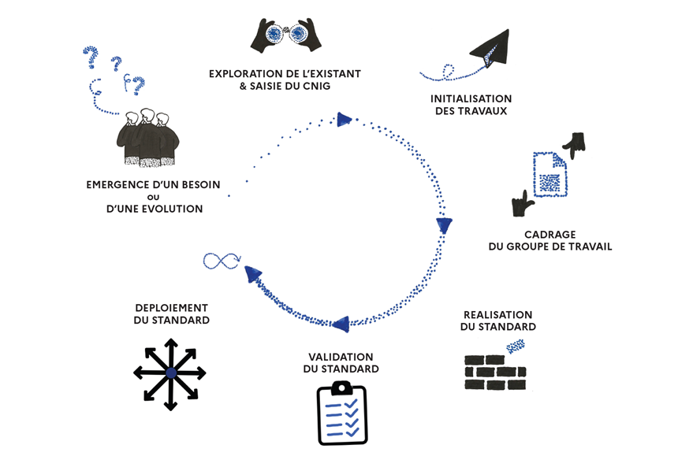

Processus d’élaboration d’un standard
Travaux d’élaboration du standard
Ecriture du standard
Ecriture du schéma et modèle UML
Envoi et appel à commentaires
Notes:
A mutualiser avec la thématique DFCI

Slide 12
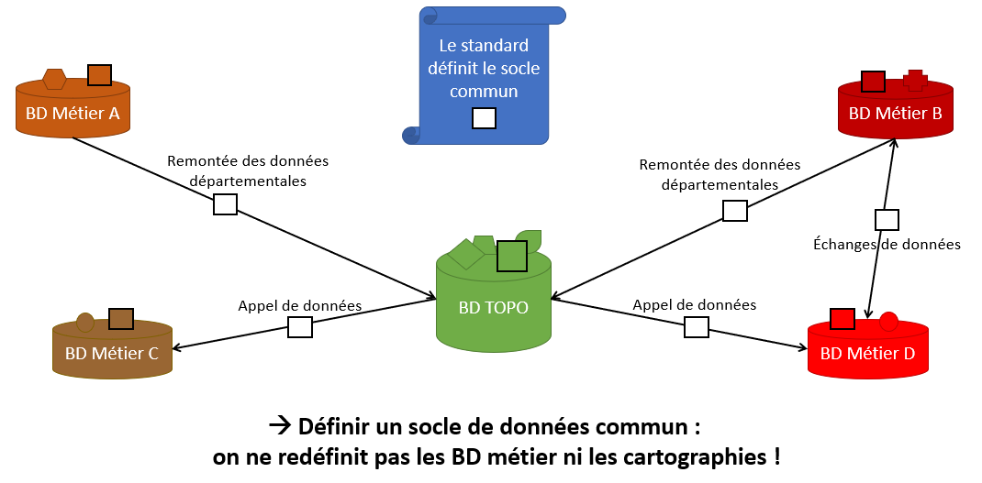
Processus d’élaboration d’un standard
Notes:
A mutualiser avec la thématique DFCI

Slide 13

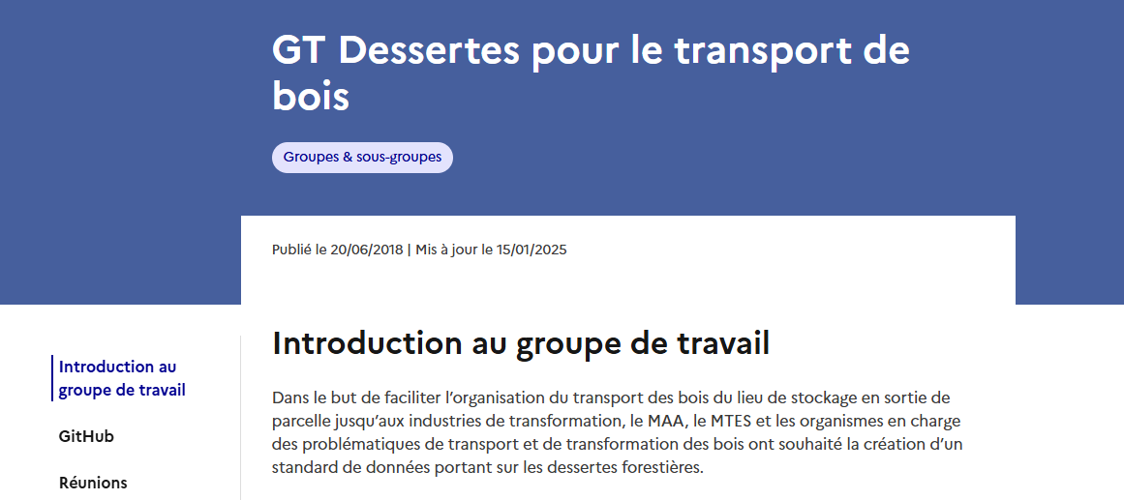
Livrables attendus
Documents
Une V2 du standard « Dessertes pour le transport de bois » (à renommer)
Un modèle conceptuel de données
Un schéma (compatible schema.data.gouv)
Organisation, suivi du GT et communication
Liste de diffusion par mail
Espace de travail commun
Page de GT
Espace Réunions (ODJ, CR, autres infos)
Espace Ressources (ppt, documents servant
de base de travail)
GitHub
Drive ou frama* si nécessaire
Notes:
A mutualiser avec la thématique DFCI

Slide 14


Organisation et fonctionnement du GT
Démarrage
Session préparatoire en octobre 2024 (côté acteurs DFCI)
Session plénière (présentiel – Saint mandé)
1 en février 2025
2 en juin 2025
3 en septembre/octobre 2025
Sous-groupe Points d’eau (visio)
À établir
Pilotage
Isabelle Bertrand (MASAF)
LC Xavier Van Elsuwe (MI)
Co-animation
Thierry Saffroy (IGN)
Marion Lacroix (IGN)
Vincent Morillon (FCBA)
Notes:
A mutualiser avec la thématique DFCI

Slide 15
Participation
Concertation entre les divers acteurs impliqués afin de garantir la pertinence et l’interopérabilité du standard (21/04/2025) :
ANSC
ARDFCI
CFBL
CNPF
communes forestieres
CRIGE PACA
DDT55
DDT68
Departements
DRAAF Auvergne Rhône Alpes
FCBA
FI Bois Grand Est
Fibre Excellence
FNB
FNCOFOR
FNEDT
FNTR
FORET D'ICI - COSYLVAL
Foretdici
France Bois Forêt
Fransylva
GCF (outil éco UCFF)
GF Marne
GIP ATGeRi
IDF CNPF - ANTENNE D'ORLEANS
IGN
Indre et Loire
maregionsud
MASAF
MI
MSA Grand-Est
ONF
ONF LOGISTIQUE
ONF-DFCI
OPENIG
REGION SUD
SDIS88
Transport Basto et Fils
Transport Mauffrey
Transports Fontan
Transports Masnada
Transports Rochatte
UCFF Coopérative forestière
Valabre
Viapir
Notes:
A mutualiser avec la thématique DFCI

Slide 16






Procédure de travail
Les voies d’accès aux ressources forestières → Standard CNIG « Dessertes pour le transport de bois »
Réalisé dans projet NaviForest
Récupérer les données dessertes dans une base nationale unique via un outil collaboratif en ligne
V1.0 du Standard validé et diffusé par le CNIG depuis 2019
Les voies de défense des bois et forêts contre l’incendie → Standard communautaire « Pistes DFCI »
Intégration des voies DFCI dans la BD TOPO (voir spécifications de la BD TOPO )
Utilisé dans NexSIS (outil national SGA/SGO SDIS)
Les points d’eau → Standard AFIGEO « Points d’eau », mais ne couvre pas les points d’eau en forêt
Modèle de données conçu pour les PEI (AFIGEO)
Utilisé dans NexSIS
Notes:
A mutualiser avec la thématique DFCI

Slide 17
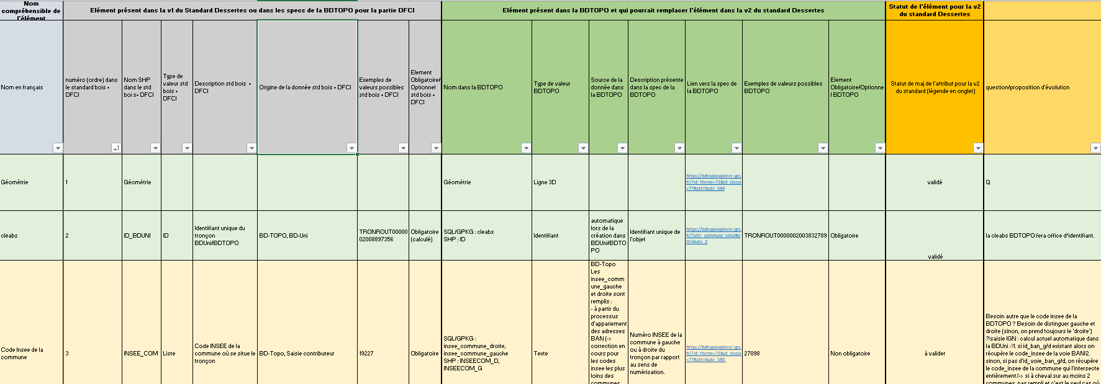

Procédure de travail
Tableau excel de travail (disponible sur GitHub)
On part du standard V1
Voit si un alignement est possible avec un élément BD TOPO
Discute des besoins Transport de bois + DFCI
Voit quelle évolution technique est possible avec les experts BD TOPO
Ateliers de travail par type
Linéaires Tronçons
Ponctuels
Équipements
Contraintes
Points d’eau (sous-groupe DFCI)

Slide 18
Mise à jour du standard et rapprochement avec la BD Uni/BD TOPO
Sujet en cours : les Tronçons de route
Rapprochement des attributs BD TOPO :
Type de revêtement → Nature
Largeur de chaussée, attributs de restrictions (longueur, largeur, poids,…) : mise en concordance des besoins et des spécifications
Discussion pour comprendre le besoin pour : code Insee commune et département, gestionnaire (technique et administratif)
Données métier :
Accessibilité grumier, véhicules surbaissés, fonds mouvants, état de la route, …
Données métier en lien avec la DFCI :
Usages : Dessertes forestières / Usage DFCI / Servitude DFCI (1 seul attribut ou 2 ?)
Intérêt pour les données TE (mais à écarter du standard ?)
Sujets à venir :
les contraintes (ponctuels) : Pente forte (> 10%) / Lacet / Tunnel / Pont / Dégradation (chaussée, accotement) / Gué ou radier / Passage à niveau / Barrière de dégel / Obstacle / Fermeture temporaire / Autre
les équipements (ponctuels) : Place de dépôt / Aire de retournement / Aire de croisement / Aire de dépôt - retournement / Barrière / Point de rencontre des secours en forêt
Les Points d’eau (sous groupe en construction)

Slide 19





Bienvenue?
Session de travail plénière mercredi 04 juin 2025
Présentiel à l’IGN (Saint Mandé)
40aines de personne participent
+ la moitié de la DFCI, mais pas de SDIS
Finalisation de la partie tronçons
Lancement à venir du sous groupe point d’eau

Slide 20
Merci de votre attention

